Slide 1

Laboratorio 16
Progettazione Oggetti 3D
Esperto: Prof. Antonio Eusebio
Tutor: Prof. Gianfranco Attanasio

Slide 2
Argomenti Principali
Il disegno 3d: Tinkercad
La Stampante 3D: Unboxing e inizializzazione della Creality K1Max
Gli Slicer
Reverse engineering: riparazione di un casco
Gli Ambigramma
La Fotogrammetria
Realizzazione di uno scanner 3D

Slide 3
TINKERCAD
Un programma di modellazione 3D e di simulazione di circuiti elettronici di proprietà di Autodesk
Si esegue online, non ha bisogno di installazione
Rilasciato nel 2011 dall'ingegnere Kai Backman e il cofondatore Mikko Mononen, con l'obiettivo di rendere tali progettazioni accessibili a chiunque e permette di pubblicare i propri lavori con una licenza Creative Commons.
Nel maggio del 2017 hanno trasferito tutte le funzionalità della suite Autodesk 123D

Slide 4
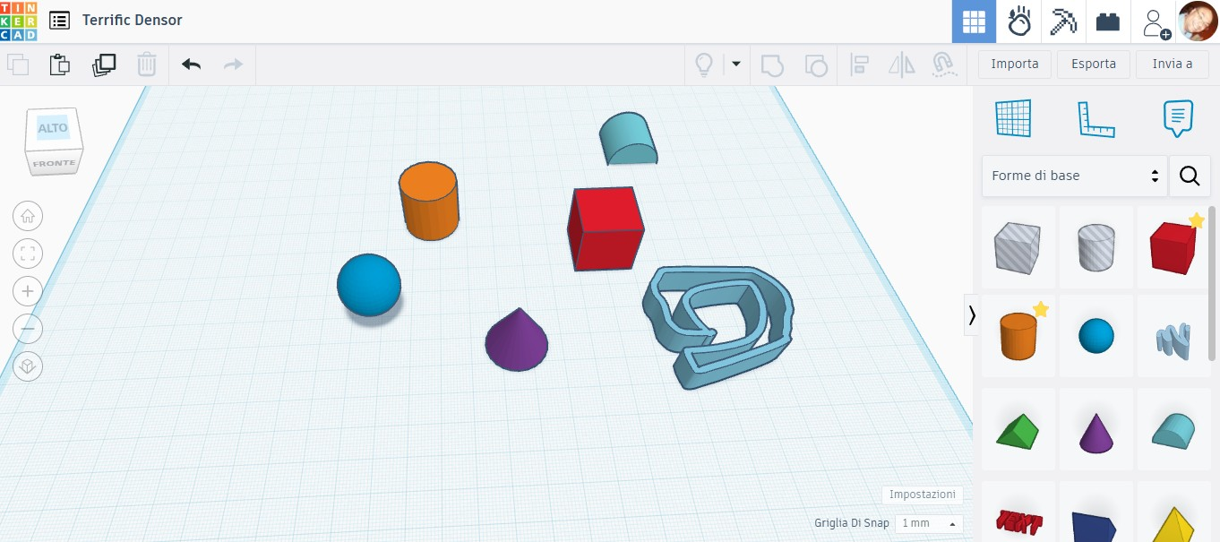
TINKERCAD

Slide 5
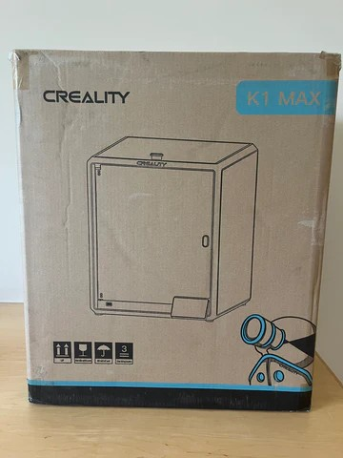
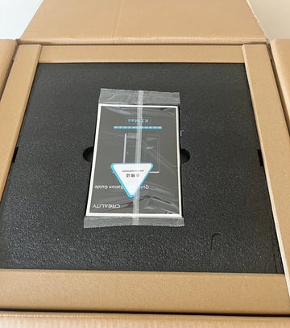
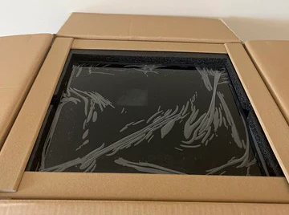
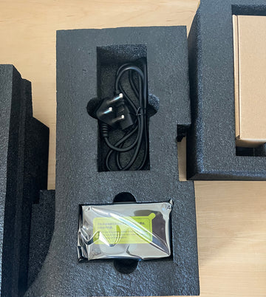
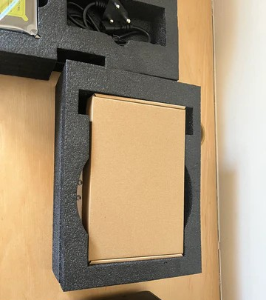
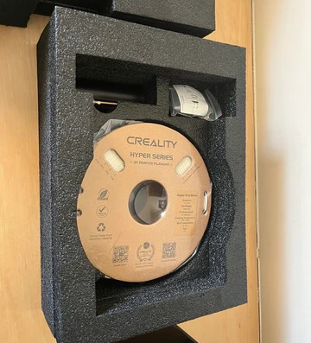
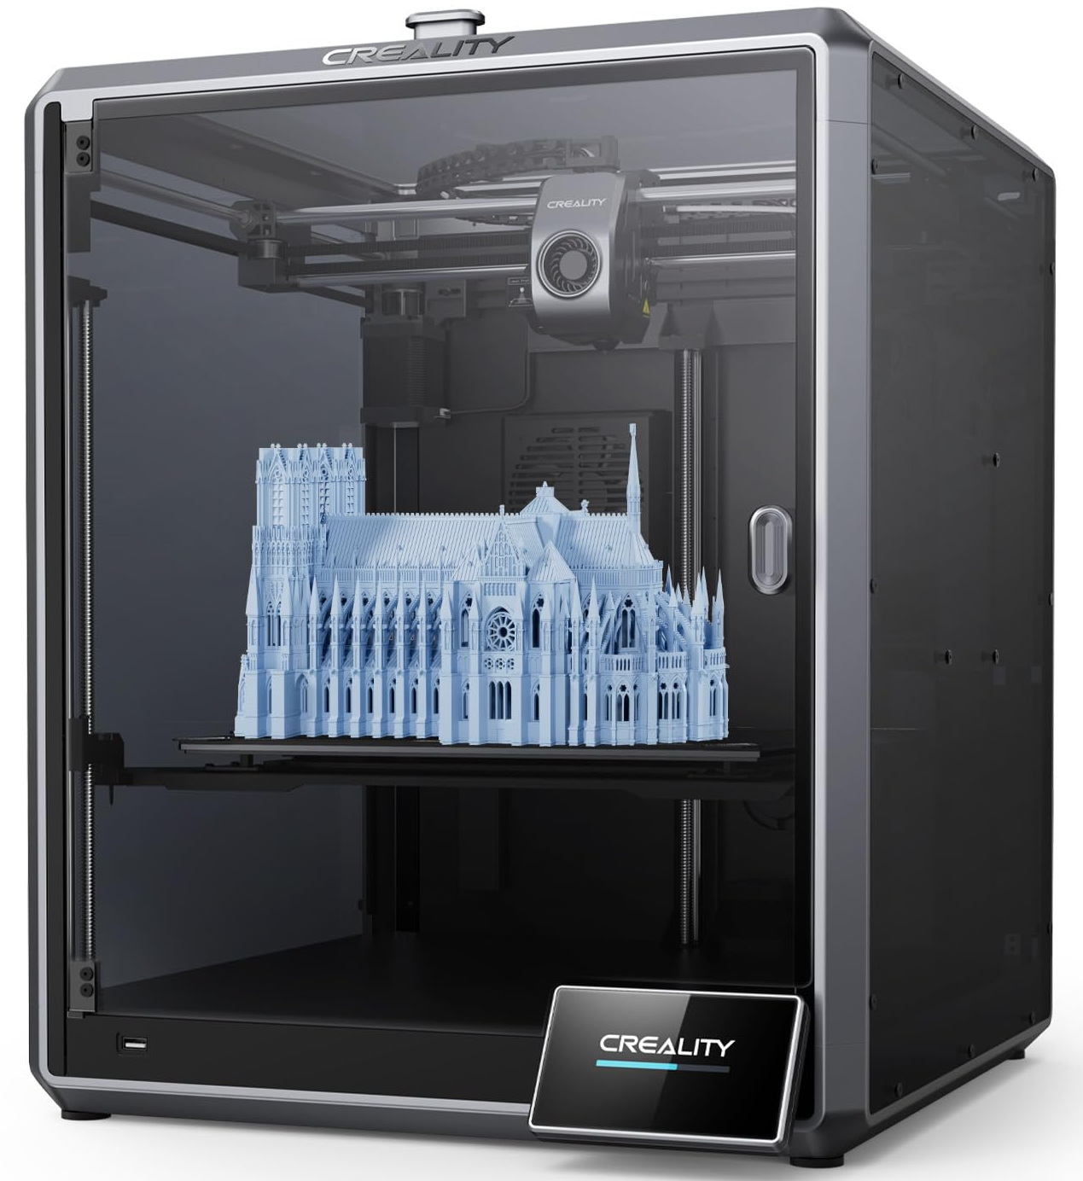
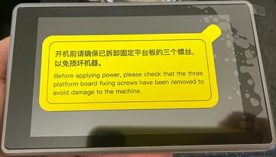
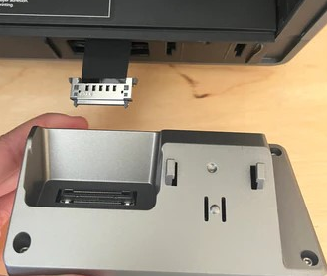
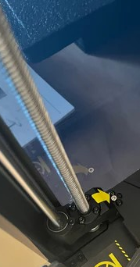
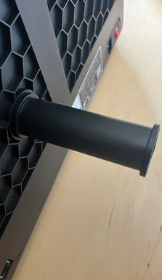
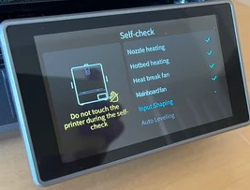
Unboxing e inizializzazione della Creality K1Max

Slide 6
Gli Slicer
Lo Slicer è un software per la generazione di percorsi utensile utilizzato nella stampa 3D.
Facilita la conversione di un modello di oggetto 3D in istruzioni specifiche per la stampante 3D.
Lo Slicer converte un modello in formato STL (stereolitografia) in comandi della stampante in formato G-code.
Ciò è particolarmente utilizzabile nella stampa FDM e altri processi di stampa 3D (stampanti a resina, a sublimazione, ecc).

Slide 7
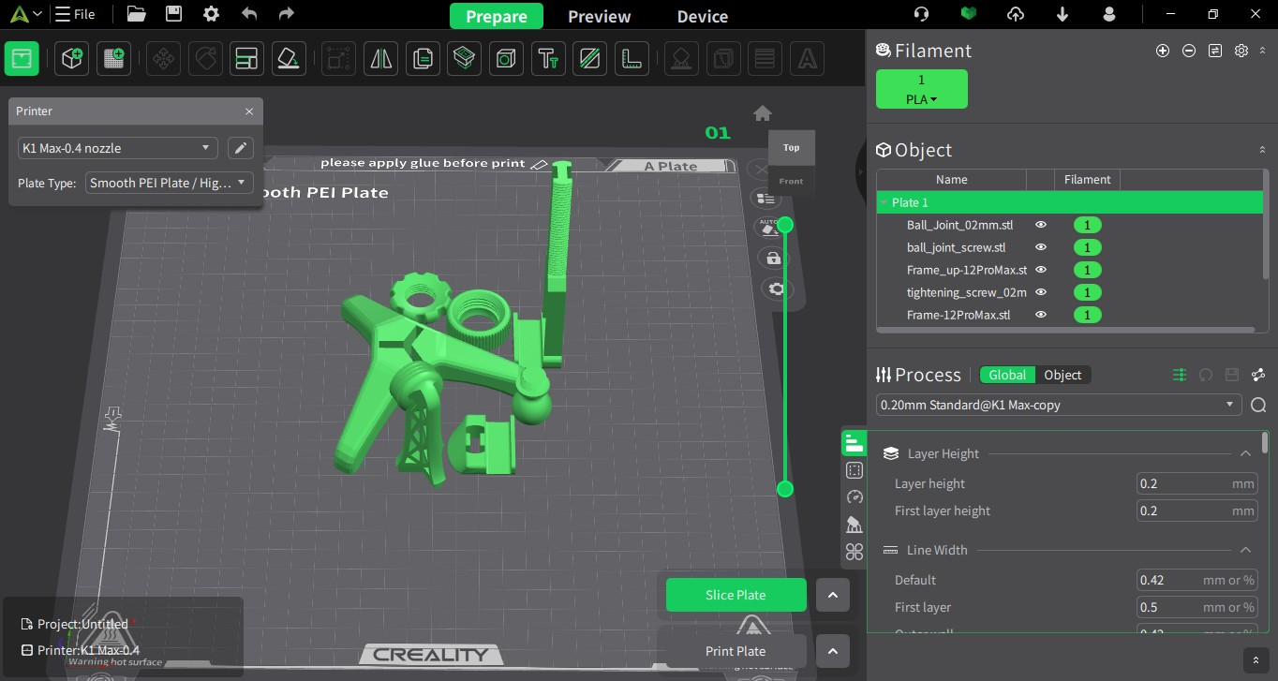
Gli Slicer

Slide 8
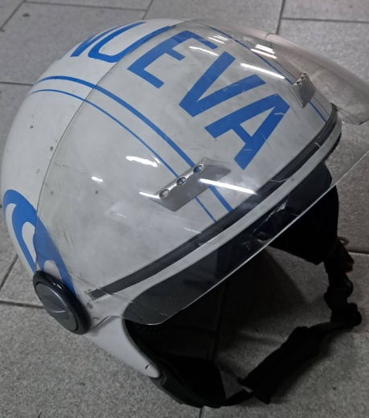
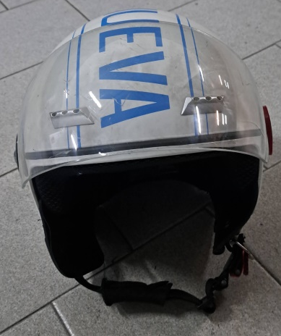
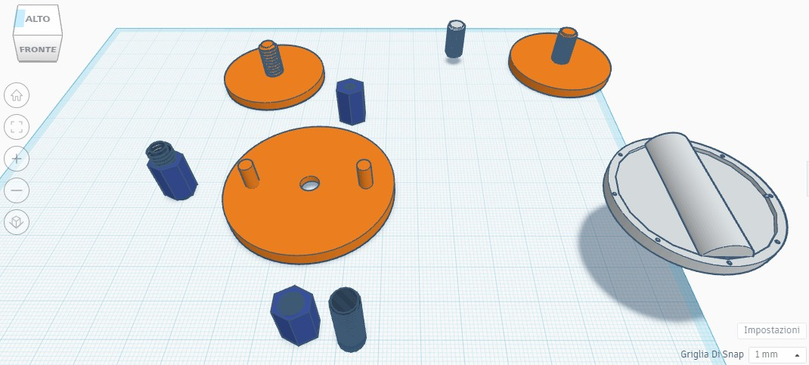
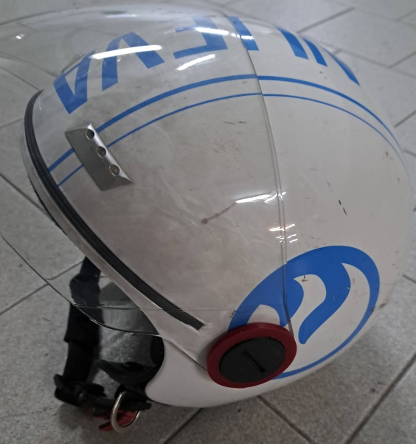
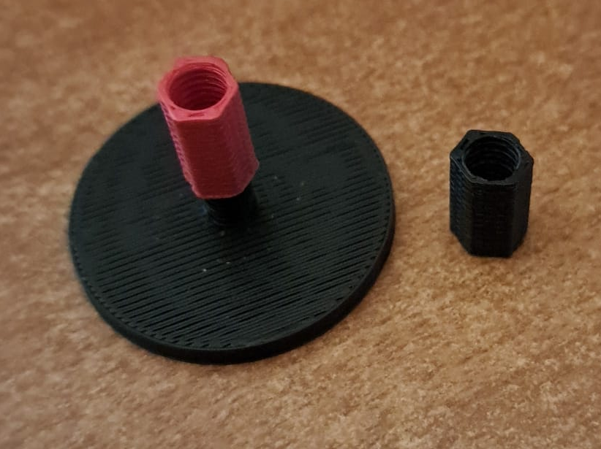
Riparazione di un casco

Slide 9
Gli Ambigramma
È un disegno calligrafico che possiede due o più interpretazioni chiare e distinte: le due letture si generano solitamente attraverso il cambiamento del punto di vista, che si può ottenere mediante rotazioni
Nel nostro caso le parole sono: DELLACORTEVANVITELLI – UNASCUOLABELLISSIMA

Slide 10
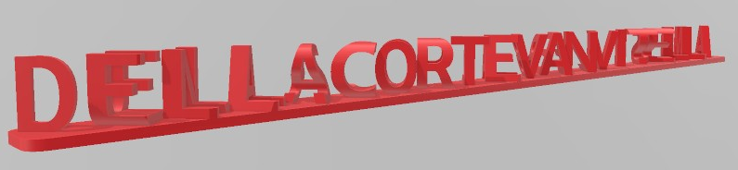
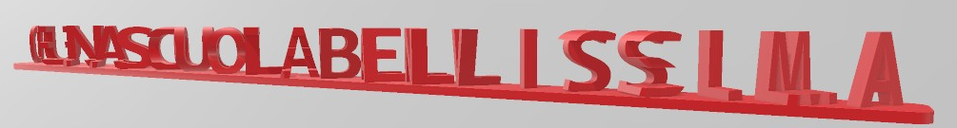
Gli Ambigramma

Slide 11
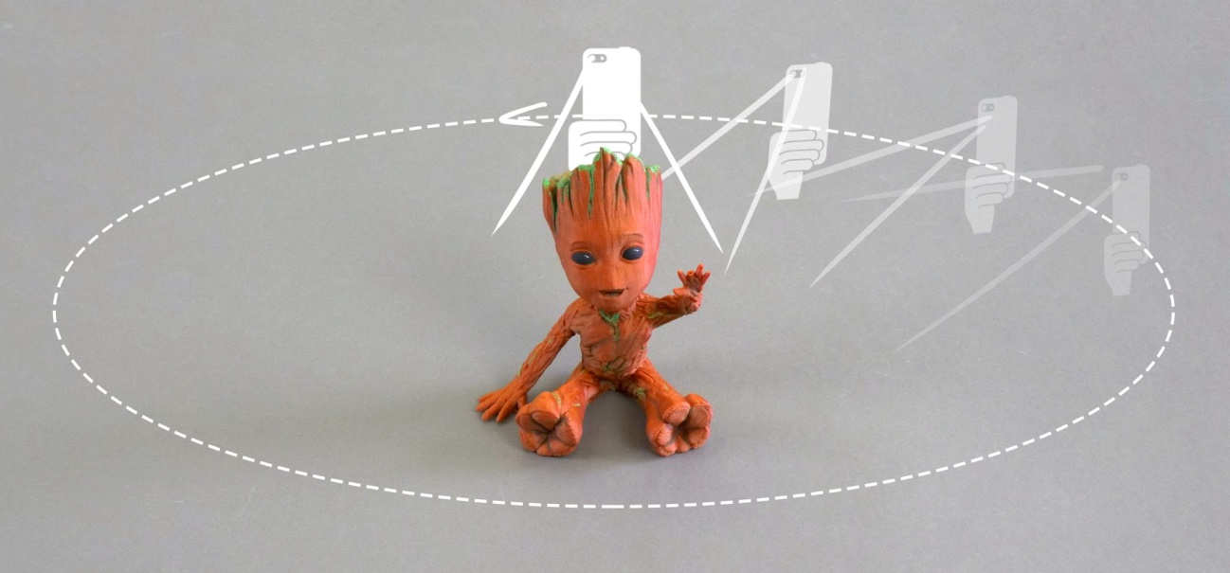
La Fotogrammetria
La fotogrammetria (o SFM – Structure From Motion) è un processo di stima delle coordinate tridimensionali dei punti della superficie utilizzando le immagini di un singolo oggetto fisico ripreso da diverse angolazioni
Si scattano varie foto dell'oggetto da tutte le possibili angolazioni, quindi si usano queste foto come input per un software specializzato
Questo software cercherà di ricostruire l’oggetto restituendo un file 3D che può essere elaborato

Slide 12
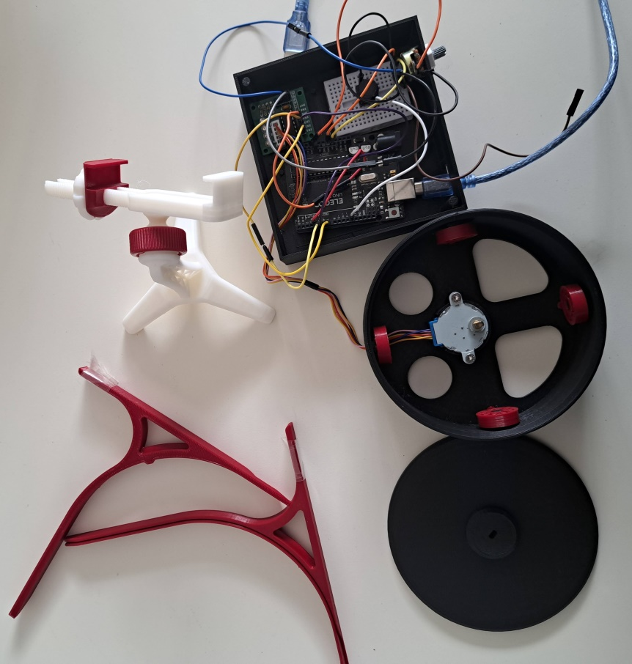
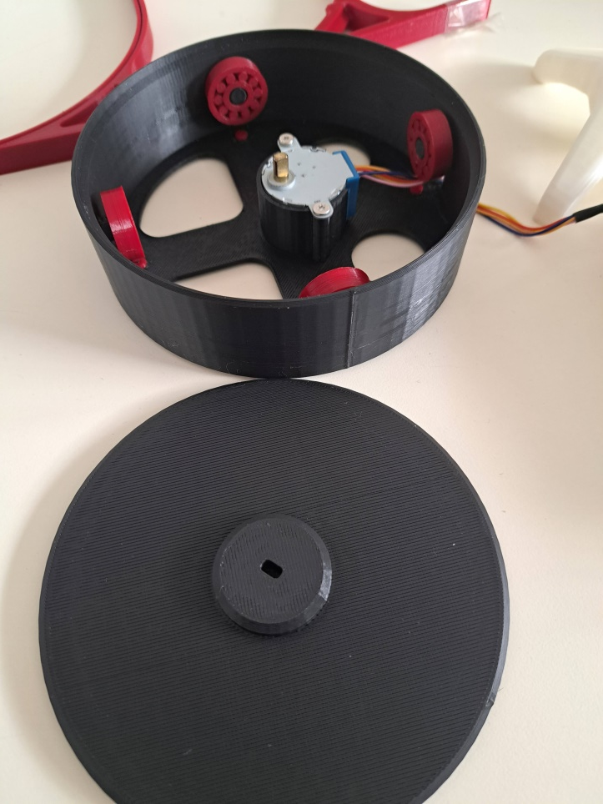
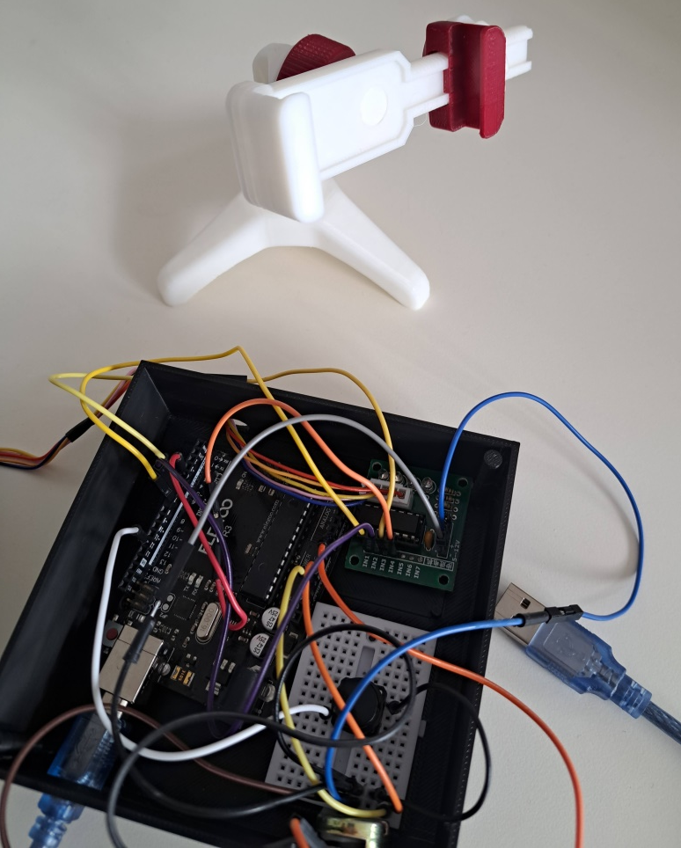
Realizzazione di uno scanner 3D

Slide 13
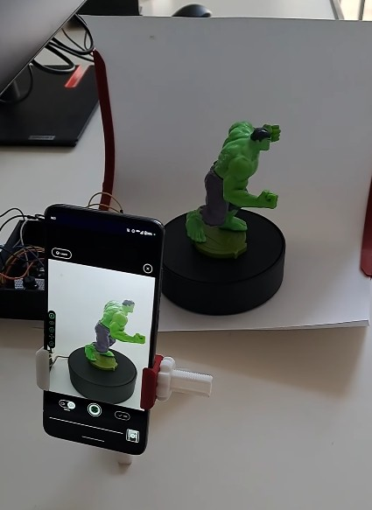
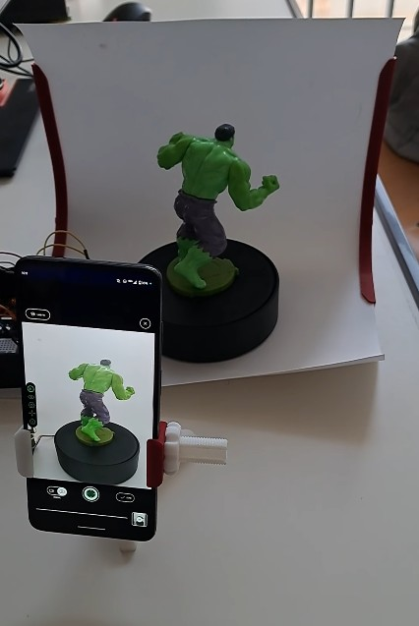
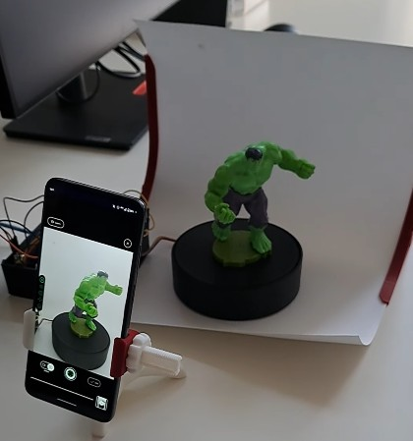
Realizzazione di uno scanner 3D

Slide 14
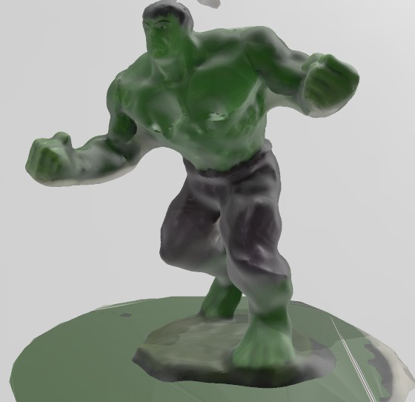
Realizzazione di uno scanner 3D
File 3d Scannerizzato

Slide 15
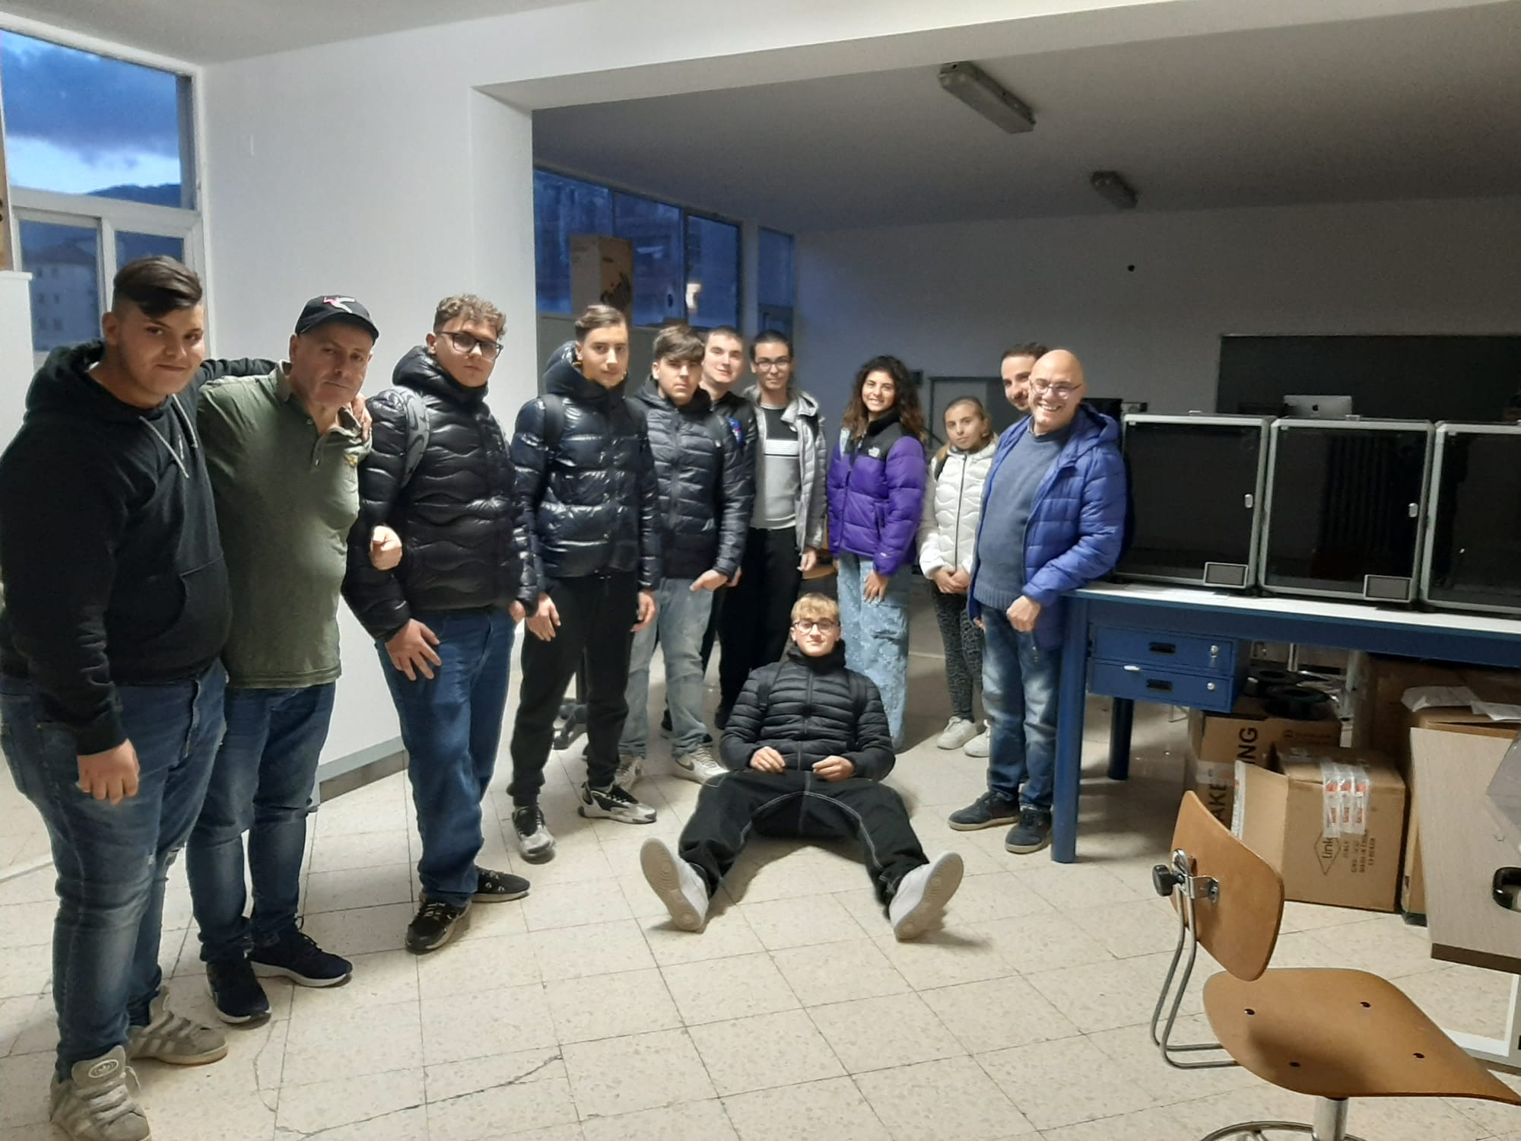
Grazie

